Slide 1
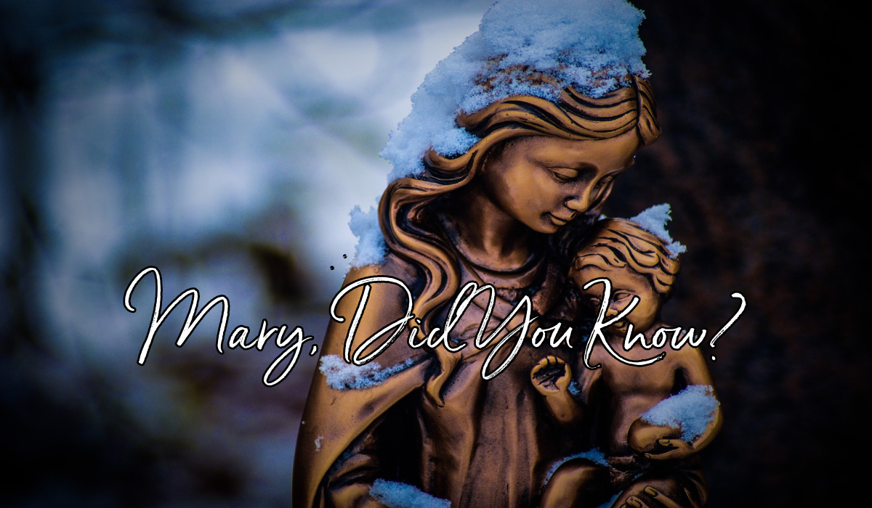
Mary did you know

Slide 2
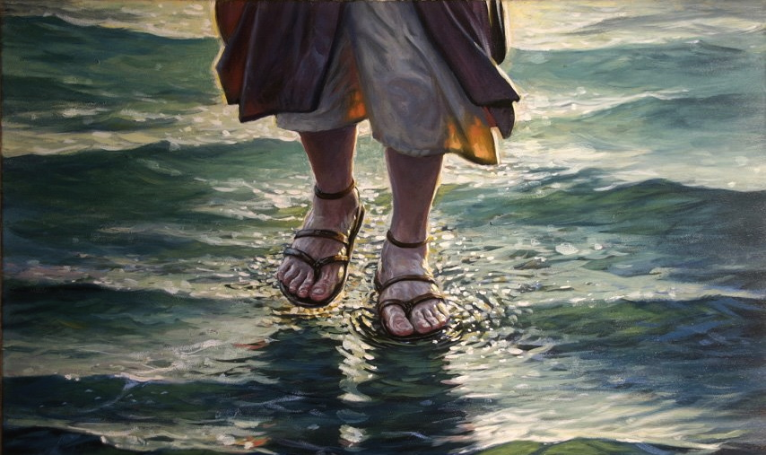
Mary did you know that your baby boy
would some day walk on water
Mary did you know that your baby boy
would save our sons and daughters
Maria, wist je dat jouw Zoon op water zou lopen en ons allemaal zou redden?

Slide 3
Did you know that your baby boy
has come to make you new
This Child that you delivered
will soon deliver you
Wist je dat jouw Zoon is gekomen om ons te helpen? Dit Kind dat jij ter wereld bracht, wil jou herboren laten worden.

Slide 4
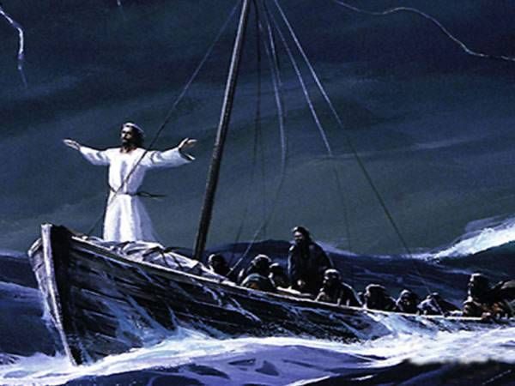
Mary did you know that your baby boy
will give sight to a blind man
Mary did you know that your baby boy
will calm a storm with His hand
Maria, wist je dat jouw Zoon de blinden zou laten zien en dat Hij de storm zou kalmeren?

Slide 5
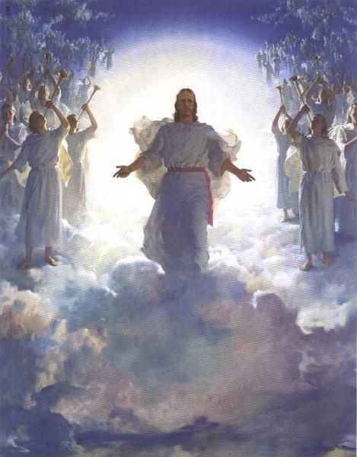
Did you know
that your baby boy
has walked where angels trod
Wist je dat jouw Zoon liep waar engelen waren?

Slide 6
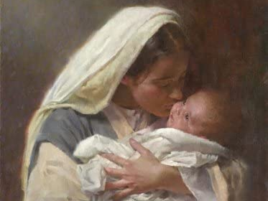
And when you kissed your little baby
you kissed the face of God
Mary did you know?
En als jij je baby kust
kus je het gezicht van God
Wist je dat Maria?

Slide 7
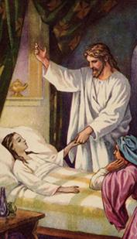
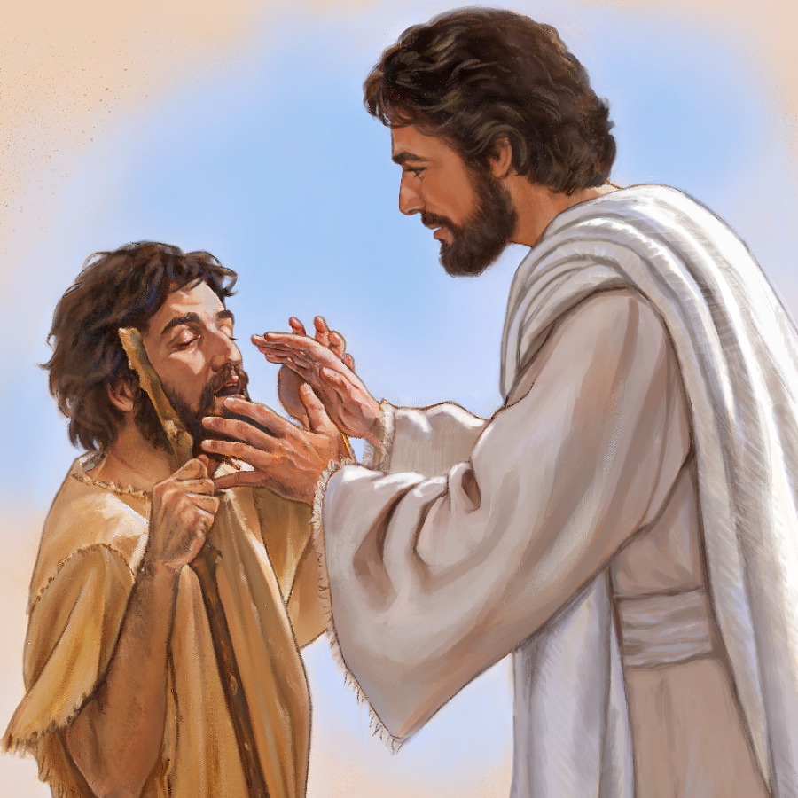
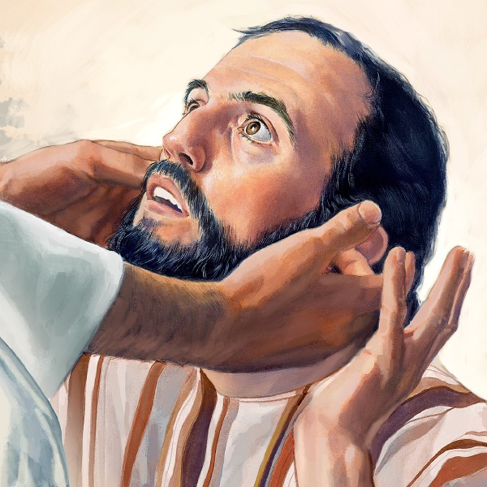
The blind will see
the deaf will hear
the dead will live again
Blinden zullen zien
doven zullen horen
doden zullen opstaan

Slide 8
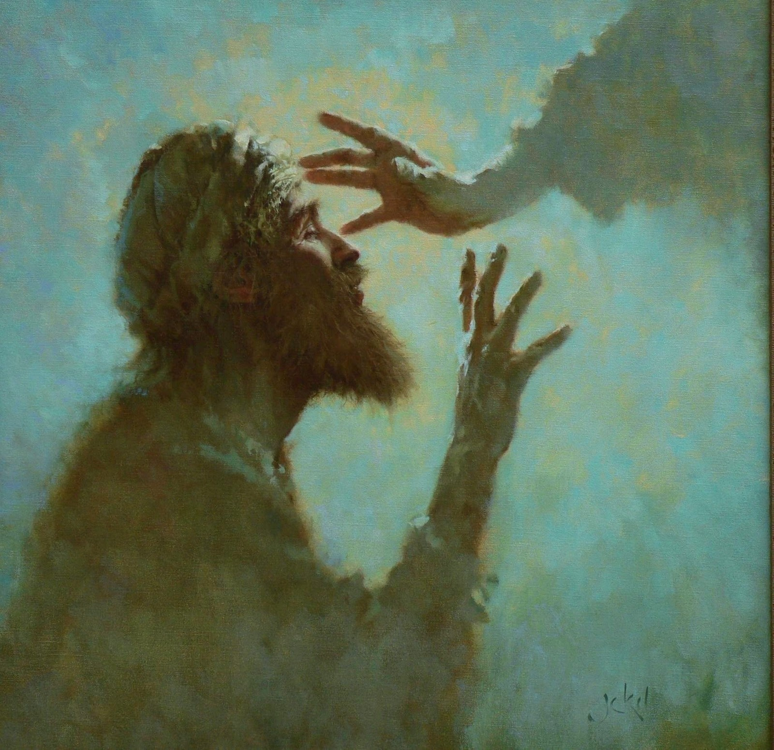
The lame will leap
the dumb will speak
the praises of the Lamb
Mary did you know?
Verlamden zullen springen
stommen zullen spreken

Slide 9
Mary did you know that your baby boy
is Lord of all creation
Mary did you know that your baby boy
will one day rule the nation
Maria, wist je dat jouw Zoon de God zou zijn van alle schepselen en dat jouw Zoon de wereld op een dag zou regeren?

Slide 10
Did you know
that your baby boy
was Heaven’s perfect Lamb
Wist je dat jouw Zoon Hemels perfecte Lam zou zijn?

Slide 11
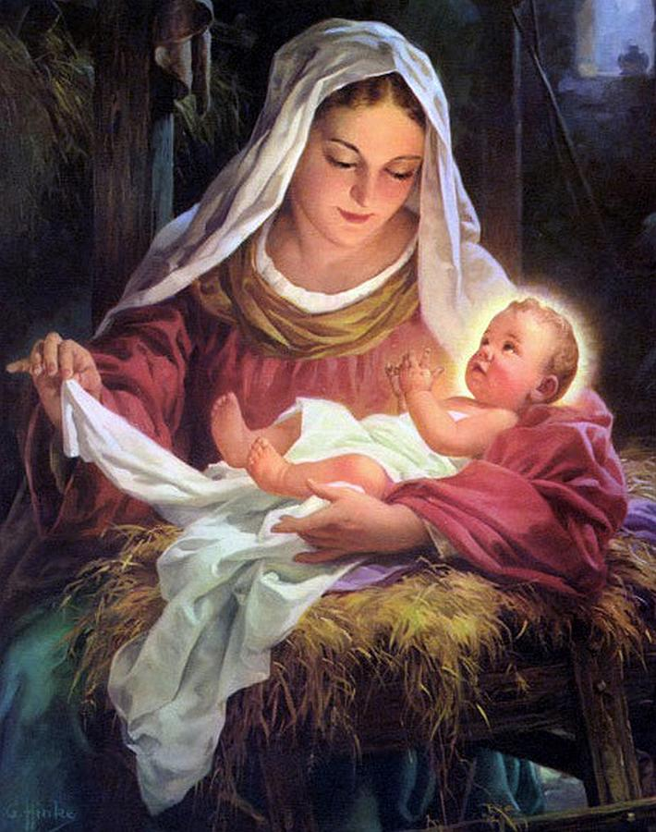
And this sleeping Child you’re holding
He is the great I AM!
Mary did you know
this is the Son of God
Het Kindje dat je vast houdt is de Zoon van God!
Wist je dat Maria?
*

